Slide 1
图形用户界面设计
Building GUIs with AWT
The AWT Event Model
The AWT Component Library
Java Foundation Classes

Slide 2
界面的构成
容器
标准
组件
创建GUI各组成成分，并安排从属
位置关系（包含，相邻，相交）
定义GUI各成分对不同事件的响应，
实现与用户的交互与界面功能
用户自定义成分

Slide 3
界面元素
容器是用来组织其他界面成分和元素的单元。
  可以形成容器的层次，构筑复杂结构
  Window（Frame、Applet、Dialog ）
组件是图形用户界面的基本单位，它里面不再包含其他的成分。
  GUI组件是图形用户界面标准化的结果。
  GUI组件的作用是完成与用户的交互。
用户自定义成分
  文字、图形、图象…
  不能像标准组件一样被系统识别和承认，只起装饰作用。
  不能响应用户的动作，不具有交互功能。

Slide 4
抽象窗口工具---AWT
Abstract Windows Toolkit（抽象窗口工具）
  AWT类库中的各种操作被定义成在一个并不存在的“抽象窗口”中进行的。
  抽取不同软硬件平台中所实现的窗口的公共特性。
  所设计的界面独立于具体的界面实现 。
提供与机器无关的基本GUI标准组件。
  选择类组件：
  单选按钮、复选框、下拉选单、列表框
  文字处理类组件：
  标签、文本框、编辑框。
  命令类组件：
  按钮、工具栏、菜单等。

Slide 5
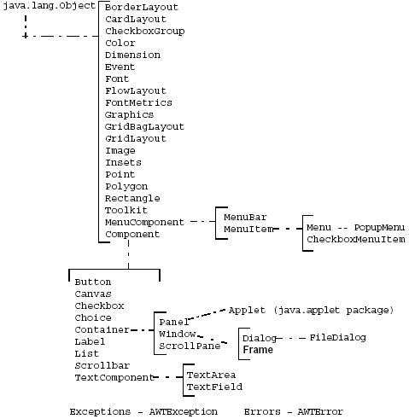
AWT类层次关系图
Component
其他组件
Button
Checkbox
MenuComponent
Container
TextComponent
MenuBar
MenuItem
TextField
TextArea
不独立
独立
Menu
Panel
Window
Applet
Frame
Dialog
title resize

Slide 6
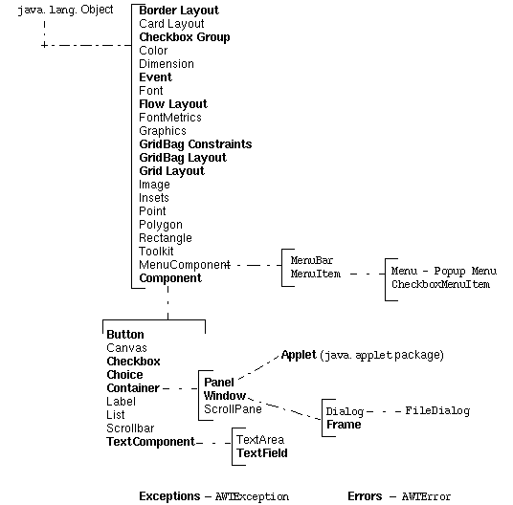

Slide 7
LayoutManager（布局管理器）
为了使我们生成的图形用户界面具有良好的平台无关性，Java语言中，提供了布局管理器这个工具来管理组件在容器中的布局，而不使用直接设置组件位置和大小的方式。
每个容器都有一个布局管理器，当容器需要对某个组件进行定位或判断其大小尺寸时，就会调用其对应的布局管理器。

Slide 8
LayoutManager（布局管理器）
在程序中安排组件的位置和大小时，应该注意：
  容器中的布局管理器负责各个组件的大小和位置，因此用户无法在这种情况下设置组件的这些属性。如果试图使用Java语言提供的setLocation()，setSize()，setBounds()等方法，则都会被布局管理器覆盖。
  如果用户确实需要亲自设置组件大小或位置，则应取消该容器的布局管理器，方法为：
  setLayout(null)；

Slide 9
常用容器
Frame
Panel
Applet

Slide 10
Frame
    java.lang.Object
    |
    +----java.awt.Component
    |
    +----java.awt.Container
    |
    +----java.awt.Window
    |
+----java.awt.Frame

Slide 11
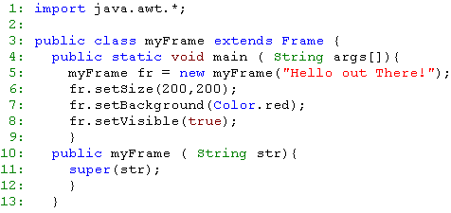
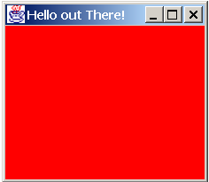

Slide 12
Frame
是Window的子类
具有标题和缩放角
从组件继承并以add方式添加组件
能以字符串规定的标题来创建不可见框架对象
能将Border Layout当做缺省布局管理器
用setLayout方式来改变缺省布局管理器

Slide 13
Panel
    java.lang.Object
    |
    +----java.awt.Component
    |
    +----java.awt.Container
    |
+----java.awt.Panel

Slide 14
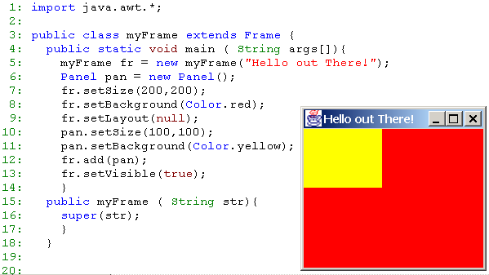

Slide 15
Panel
为组件提供空间
允许子面板拥有自己的布局管理器
以add方法添加组件

Slide 16
LayoutManager
FlowLayout →流程布局 →Panel/Applet 缺省布局管理器
BorderLayout →边框布局 → Window/Dialog/Frame缺省布局管理器
GridLayout →网格布局
CardLayout →卡布局
GridBagLayout →网格包布局

Slide 17
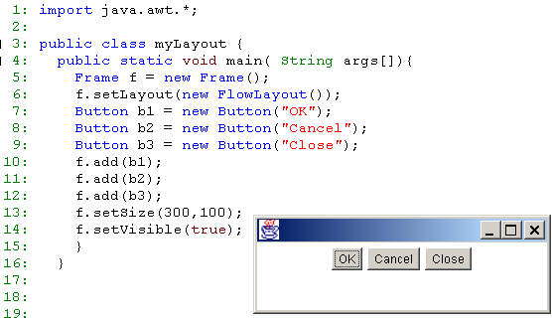

Slide 18

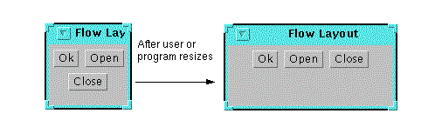
FlowLayout
Flow布局管理器不限制它所管理的组件的大小，而是允许它们有自己的最佳大小。
如果想将组件设定缺省居中的话，Flow布局构造程序参数允许将组件左对齐或右对齐。
如果想在组件之间创建一个更大的最小间隔，可以规定一个界限。
当用户对由Flow布局管理的区域进行缩放时，布局就发生变化。

Slide 19
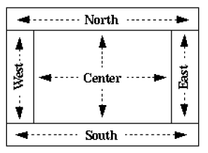
BorderLayout
Window，Frame和Dialog的缺省布局管理器。BorderLayout布局管理器包括5个区域：North，South，East，West和Center。

Slide 20
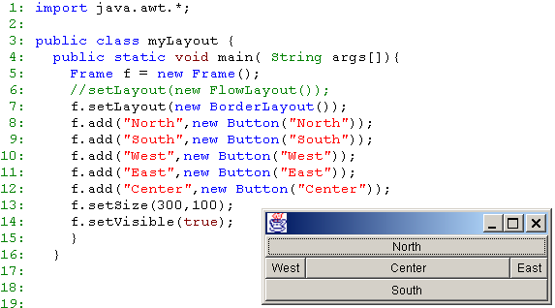

Slide 21
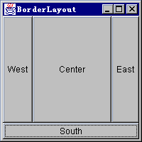
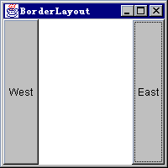
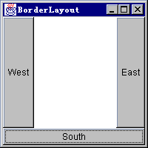
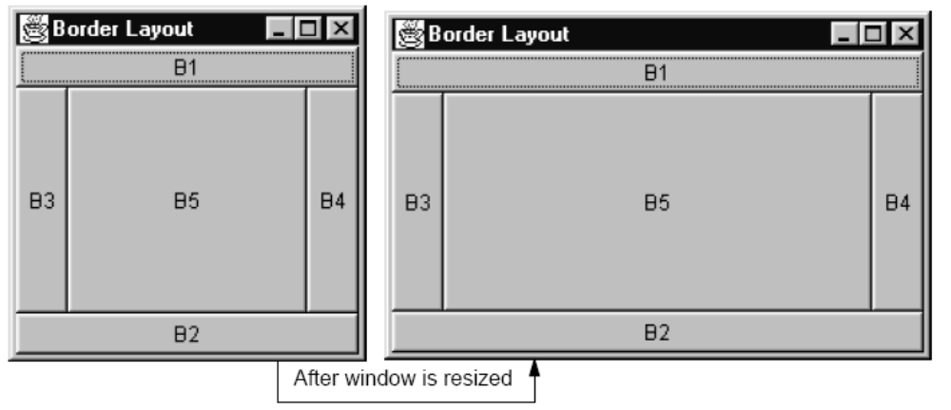

Slide 22
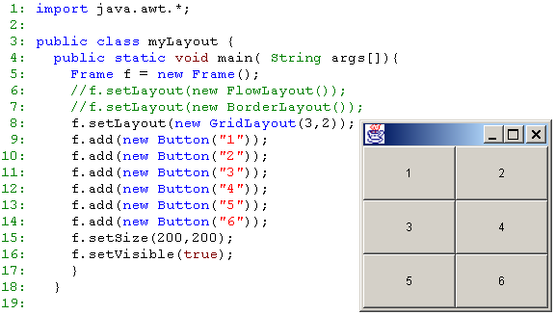

GridLayout

Slide 23
常用容器
Frame
  Frame是一个顶级窗口。
  Frame的缺省布局管理器为BorderLayout。
Panel
  Panel无法单独显示，必须添加到某个容器中。
  Panel的缺省布局管理器为FlowLayout。
  当把Panel作为一个组件添加到某个容器中后，该Panel仍然可以有自己的布局管理器。因此，可以利用Panel使得BorderLayout中某个区域显示多个组件。

Slide 24
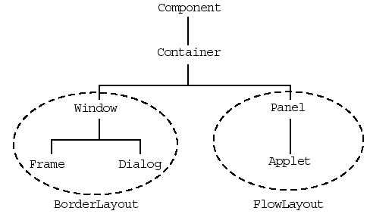

Slide 25
CardLayout
CardLayout布局管理器能够帮助用户处理两个以至更多的成员共享同一显示空间。
CardLayout布局管理器能将界面看作一系列的卡，其中的一个在任何时候都可见。

Slide 26
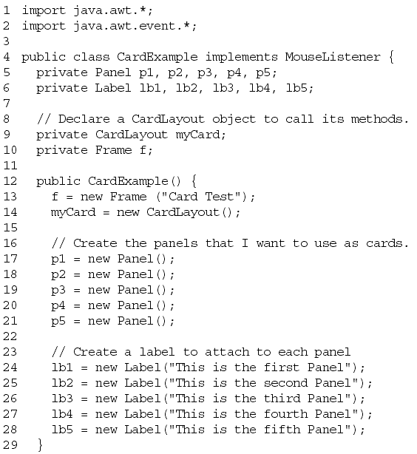

Slide 27
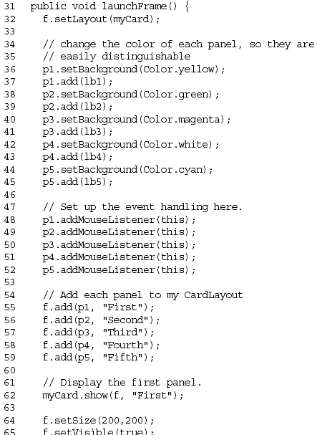

Slide 28
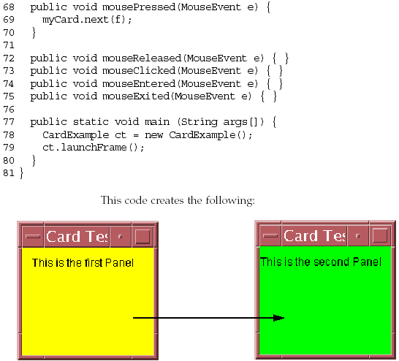

Slide 29


创建面板及复杂布局

Slide 30
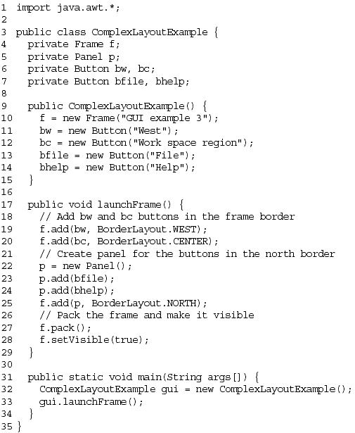

Slide 31
创建面板及复杂布局
可以在任何Panel中draw
一般，创造一个Panel的子类并覆盖paint方法。
每个容器都有一个Graphics对象
Graphics对象实现了学多draw方法。

Slide 32
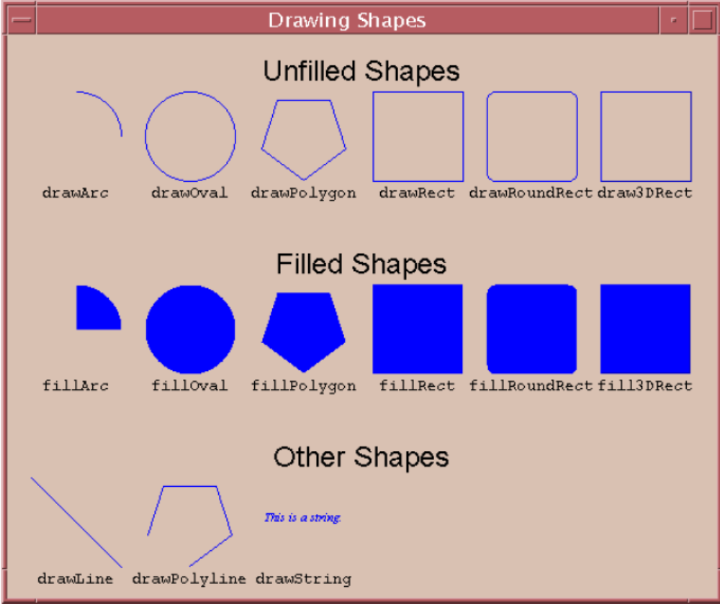

Slide 33
AWT Event Model

Slide 34
What is an Event?
Event
事件，就是发生在用户界面上的用户交互行为所产生的一种效果。
Event Source
产生事件的对象。
Event handler
接收事件对象并对其进行处理的方法。
  例如，在Button组件上点击鼠标会产生以这个Button 为源的一个ActionEvent. 这个ActionEvent实例是一个对象，它包含关于刚才所发生的那个事件的信息的对象。这些信息包括：
  getActionCommand－返回与动作相关联的命令名称。
  GetModifiers－返回在执行动作时持有的修饰符。

Slide 35
事件处理模型
层次模型 Hierachical model(JDK 1.0)
  层次模型是基于容器的。
  事件先发送到组件，然后沿容器层次向上传播。没有被组件处理的事件会自动地继续传播到组件的容器。
委托模型 Delegation model(JDK 1.2)
  在JDK1.1中引入的。
  在这个模型中，事件被送往产生这个事件的组件，然而，注册一个或多个称为监听者的类取决于每一个组件，这些类包含事件处理器，用来接收和处理这个事件。
  事件处理器可以安排在与源组件分离的对象中。监听者就是实现了Listener接口的类。
  事件是只向注册的监听者报告的对象。每个事件都有一个对应的监听者接口，规定哪些方法必须在适合接收那种类型的事件的类中定义。实现了定义那些方法的接口的类可以注册为一个监听者。

Slide 36
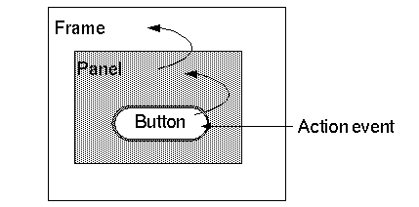
层次模型
优点: 简单，而且非常适合面向对象的编程环境。
缺点 : 事件只能由产生这个事件的组件或包含这个组件的容器处理。大量的CPU周期浪费在处理不相关的事件上。为了处理事件，必须定义接收这个事件的组件的子类，或者在基容器创建handleEvent()方法。

Slide 37
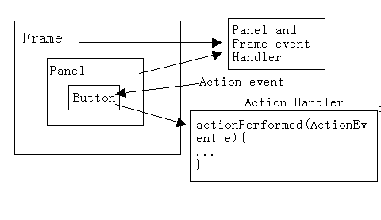
Delegation Model
将事件源对象和事件处理器（事件监听器）分开。

Slide 38
委托模型
优点:
  事件不会被意外地处理。
  有可能创建并使用适配器 (adapter)类对事件动作进行分类。
  委托模型有利于把工作分布到各个类中。
缺点 :
  不容易将JDK1.0代码移植到JDK1.1上。

Slide 39
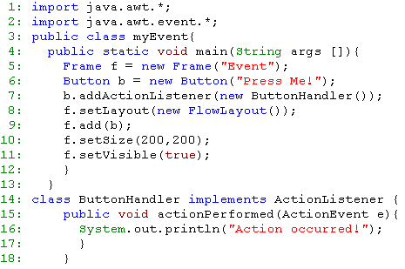
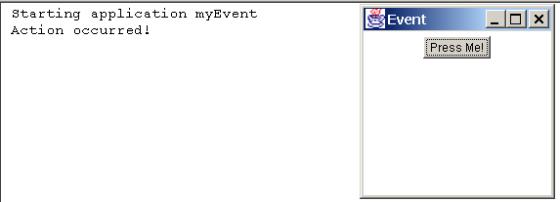

Slide 40
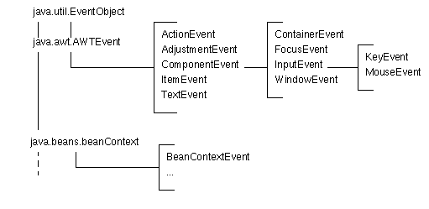
事件类的层次结构
对于每类事件，都有一个接口，这个接口必须由想接收这个事件的类的对象实现。这个接口还要求定义一个或多个方法。当发生特定的事件时，就会调用这些方法。

Slide 41
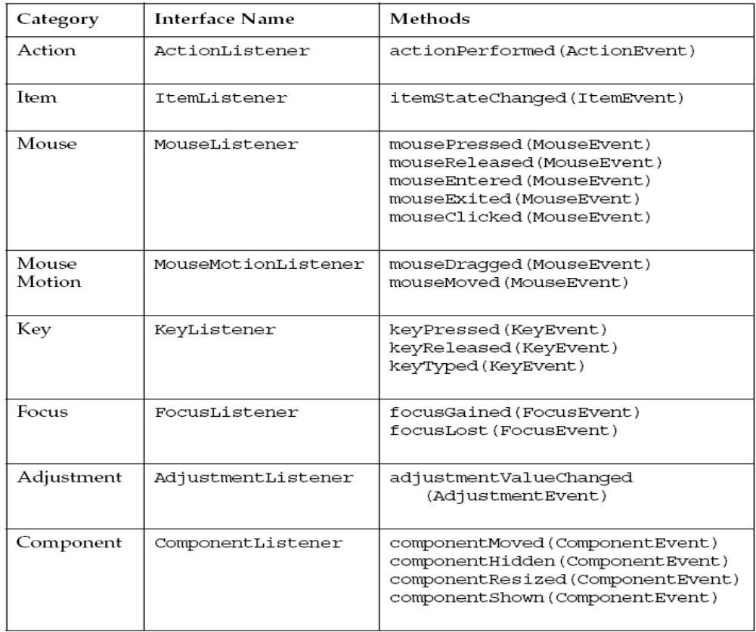

Slide 42
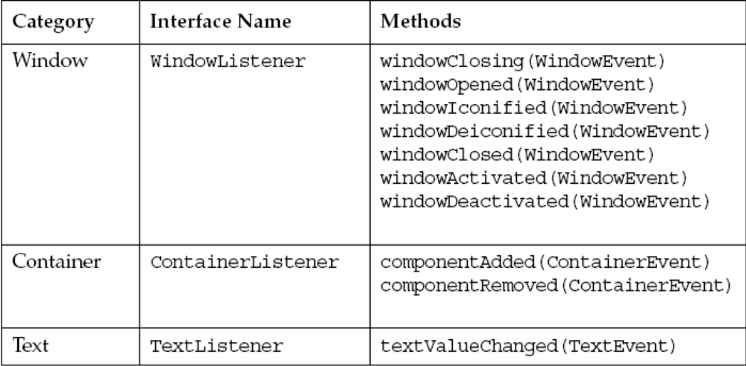

Slide 43
使用JDK1.1授权处理模型进行事件处理的一般方法：
  对于某种类型的事件XXXEvent,要想接收并处理这类事件，必须定义相应的事件监听器类，该类需要实现针对特定事件的特定接口XXXListener；
  事件源中产生事件后，必须注册相应于该类事件的监听器，使用addXXXListener(XXXListener )方法来注册监听器。

Slide 44
java.util.EventObject类
EventObject类是所有事件对象的基础类，所有的事件类都是由它派生出来的。
public class EventObject implements java.io.Serializable {
    protected transient Object source;
    public EventObject(Object source)；
    public Object getSource()；
    public String toString()；
}

Slide 45
java.awt.AWTEvent
和AWT有关的所有事件类都由java.awt.AWTEvent类派生 ，AWT事件共有10类，可以归为两大类：低级事件和高级事件。

Slide 46
低级事件
  ComponentEvent（组件事件：组件尺寸的变化，移动）
  ContainerEvent（容器事件：组件增加，移动）
  WindowEvent（窗口事件：关闭窗口，窗口闭合，图标化）
  FocusEvent（焦点事件：焦点的获得和丢失）
  KeyEvent（键盘事件：键按下、释放）
  MouseEvent（鼠标事件：鼠标单击，移动）

Slide 47
高级事件（语义事件）
  ActionEvent（动作事件：按钮按下，TextField中按Enter键）
  AdjustmentEvent（调节事件：在滚动条上移动滑块以调节数值）
  ItemEvent（项目事件：选择项目，不选择项目）
  TextEvent（文本事件，文本对象改变）

Slide 48
事件类
ActionEvent类 ：存放这个事件的细节。
  e.getSource() 返回事件发生的对象（名）
  e.getActionCommand() 返回按扭名。
ActionListener 接口
  public void actionPerformed(ActionEvent e)

Slide 49
监听者类
某个类可以兼职也可以专职做这件事（实现监听者接口）。
一个类若实现一个接口，必须实现接口的全部方法。
例如：ActionListener接口只有一个方法：
void actionPerformed(ActionEvent e)
实现接口的类可以是：
  一般类
  内部类
  匿名类
3 兼职
4 专职，内部类
5 匿名类

Slide 50
事件处理有关问题
有哪些事件类 (java.awt.event) ？
每个事件类的监听者接口？
每个监听者接口规定的方法？
多方法的监听者接口的适配器（实现接口的抽象类）是什么？
组件的事件委托（注册）方法？

Slide 51
窗口事件
关闭窗口框时引发 WindowEvent事件
委托 addWindowListener(new Wclose());
定义监听者类
class Wclose implements WindowListener {
public void windowClosing(WindowEvent e) {
System.exit(0); }
WindowListener类有7 个方法，必须都实现
WindowAdapter 接收窗口事件的抽象适配器类，用空内容实现了WindowListener接口的所有方法
class Wclose extends WindowAdapter {…}

Slide 52
ActionEvent事件
引发原因：
  单击按扭，双击列表框中选项，选择菜单项，文本框中的回车
事件监听接口：ActionListener
接口方法：
  actionPerformed(ActionEvent e)
组件注册该事件方法：
  addActionListener(监听者）

Slide 53
多监听者
AWT事件监听框架事实上允许同一个组件带有多个监听者。一般地，如果你想写一个程序，它基于一个事件而执行多个动作，把那些行为编写到处理器的方法里即可。然而，有时一个程序的设计要求同一程序的多个不相关的部分对于同一事件作出反应。这种情况是有可能的，例如，将一个上下文敏感的帮助系统加到一个已存在的程序中。
监听者机制允许你调用addXXXlistener方法任意多次，而且，你可以根据你的设计需要指定任意多个不同的监听者。事件发生时，所有被注册的监听者的处理器都会被调用。

Slide 54
TextEvent事件
引发原因：
  文本框或文本区域内容改变
事件监听接口：TextListener
接口方法：
  textValueChanged(TextEvent e)
组件注册该事件方法：
  addTextListener(监听者）

Slide 55
ItemEvent事件
引发原因：
  改变列表框中的选中项
  改变复选框选中状态
  改变下拉选单的选中项
事件监听接口：ItemListener
接口方法：
  itemStateChanged(ItemEvent e)
组件注册该事件方法：
  addItemListener(监听者）

Slide 56
AdjustmentEvent事件
引发原因：
  操作滚动条改变滑块位置
事件监听接口：AdjustmentListener
接口方法：
  adjustmentValueChanged(AdjustmentEvent e)
组件注册该事件方法：
  addAdjustmentListener(监听者）

Slide 57
KeyEvent事件
引发原因：
  敲完键（KEY-TYPED)
  按下键 (KEY-PRESSED)
  释放键 (KEY-RELEASE)
事件监听接口：KeyListener
接口方法：
  keyPressed(KeyEvent e) 键已被按下时调用
  keyReleased(KeyEvent e) 键已被释放时调用
  keyTyped(KeyEvent e) 键已被敲完时调用
KeyEvent方法：char ch = e.getKeyChar();
事件监听适配器（抽象类）KeyAdapter
组件注册该事件方法：
  addKeyListener(监听者）

Slide 58
MouseEvent事件
引发原因： （鼠标作用在一个组件上）
  鼠标事件：鼠标键按下，鼠标键抬起，单击鼠标 ，鼠标光标进入一个组件，鼠标光标离开一个组件。
  鼠标移动事件：鼠标移动，鼠标拖动
鼠标事件监听接口1：
  MouseListener 接受鼠标事件
该接口方法：
  mouseClicked(MouseEvent e)
  mouseEntered(MouseEvent e) 鼠标光标进入一个组件
  mouseExited(MouseEvent e) 鼠标光标离开一个组件

Slide 59
MouseEvent事件（续）
鼠标事件监听适配器（抽象类）MouseAdapter
鼠标事件监听接口2：
  MouseMotionListener 接受鼠标移动事件
该接口方法：
  mouseMoved(MouseEvent e) 鼠标光标在组件上移动
  mouseDragged(MouseEvent e)用鼠标拖动一个组件
鼠标移动事件监听适配器 MouseMotionAdapter
组件注册鼠标事件方法：
  add MouseListener(监听者）
组件注册鼠标移动事件方法：
  add MouseMotionListener(监听者）

Slide 60
MouseEvent事件（续）
MouseEvent方法
  e.getClickCount() =1 单击 =2 双击
  Point e.getPoint() 取鼠标光标位置
  int e.getX() int e.getY() 取鼠标光标位置
  e.getModifiers() = e.BUTTON1_MASK 鼠标左键
  = e.BUTTON3_MASK 鼠标右键
6 - 鼠标事件

Slide 61
WindowEvent事件
引发原因：
  有关窗口操作引发的事件
事件监听接口WindowListener
接口方法
  windowActivated(WindowEvent e)
  激活窗口
  windowClosed(WindowEvent e)
  调用dispose方法关闭窗口后。
  windowClosing(WindowEvent e)
  试图利用窗口关闭框关闭窗口
  windowDeactivated(WindowEvent e)
  本窗口成为非活动窗口

Slide 62
WindowEvent事件(续）
  windowDeiconified(WindowEvent e)
  窗口从最小化恢复为普通窗口
  windowIconified(WindowEvent e)
  窗口变为最小化图标
  windowOpened(WindowEvent e)
  当窗口第一次打开成为可见时
接口适配器 WindowAdapter
注册事件方法
  addWindowListener

Slide 63
FocusEvent事件
引发原因：
  组件获得焦点
  组件失去焦点
事件监听接口 FocusListener
接口方法：
  focusGained(FocusEvent e) 组件获得焦点时调用
  focusLost(FocusEvent e) 组件失去焦点时调用
接口适配器：FocusAdapter
组件注册该事件方法：addFocusListener

Slide 64
TextEvent事件
引发原因：
  当组件（如文本框）文本改变时引发
事件监听接口：TextListener
接口方法：
  textValueChanged(TextEvent e)
组件注册该事件方法：
  addTextListener

Slide 65
ComponentEvent 事件
引发原因：
  当组件移动、改变大小、改变可见性时引发
事件监听接口：ComponentListener
接口方法：
  componentHidden(ComponentEvent e) 组件隐藏
  componentMoved(ComponentEvent e) 组件移动
  componentResized(ComponentEvent e)组件改变大小
  componentShown(ComponentEvent e) 组件变为可见
接口适配器 ComponentAdapter
组件注册该事件方法：
  addComponentListener

Slide 66
ContainerEvent 事件
引发原因：
  当容器内增加或移走组件时引发
事件监听接口：ContainerListener
接口方法
  componentAdded(ContainerEvent e) 容器内加入组件
  componentRemoved(ContainerEvent e) 从容器中移走组件
接口适配器 ContainerAdapter
容器注册该事件方法：
  addContainerListener

Slide 67
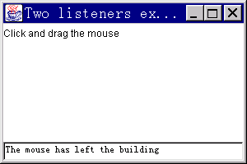
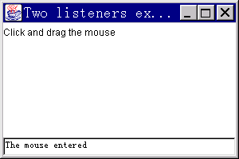

事件处理举例

Slide 68
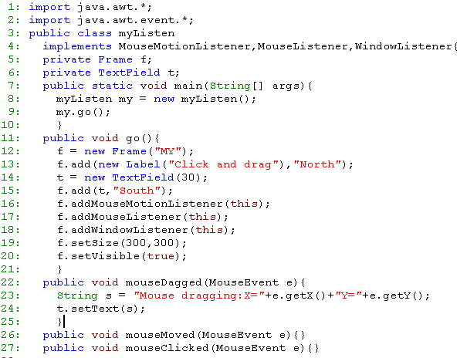

Slide 69
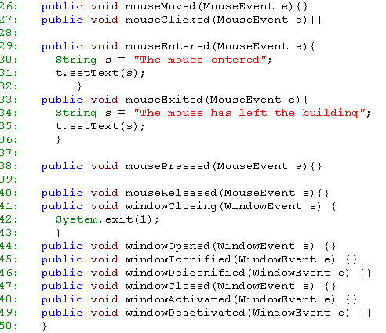

Slide 70
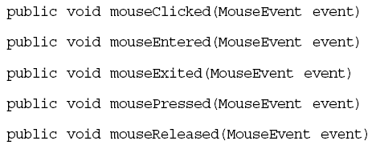
事件适配器(Event Adapters)
程序定义的Listener可以继承Adapter类，而且只需重写你所需要的方法。
实现每个Listener接口的所有方法的工作量是非常大的，尤其是MouseListener接口和ComponentListener接口。

Slide 71
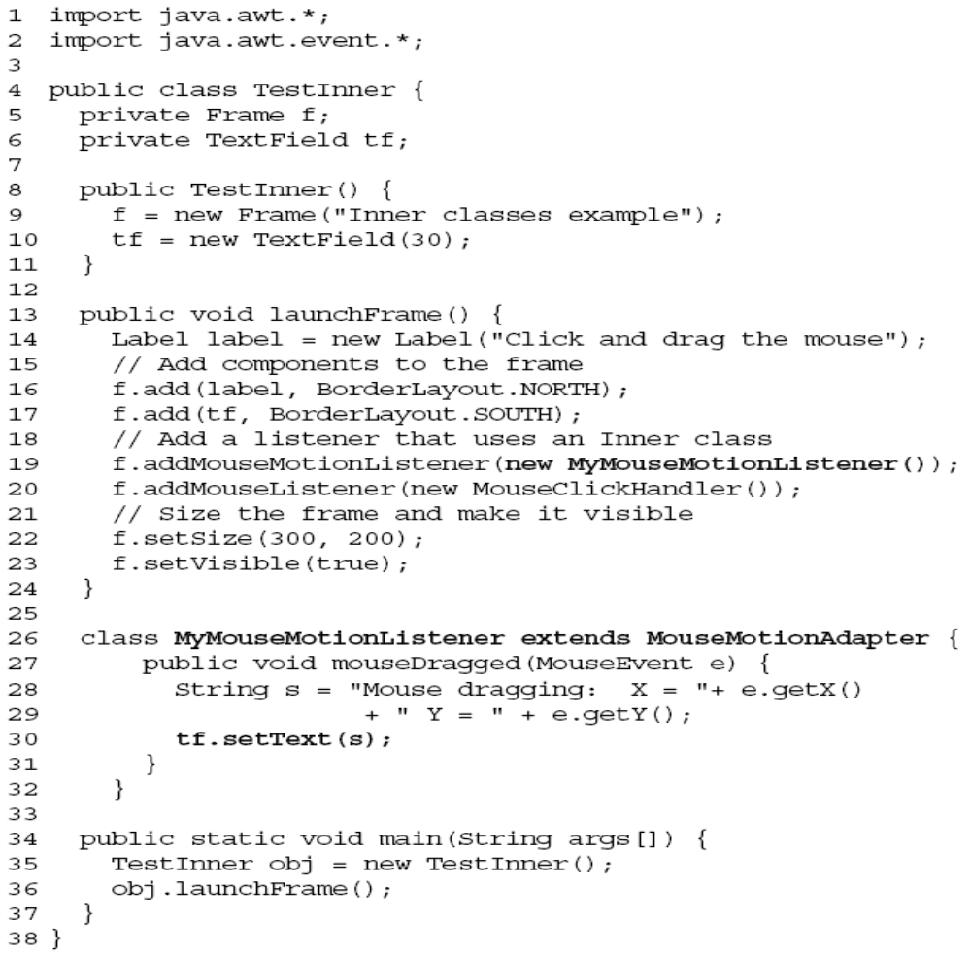

Slide 72
事件适配器(Event Adapters)
  ComponentAdapter(组件适配器)
  ContainerAdapter(容器适配器)
  FocusAdapter(焦点适配器)
  KeyAdapter(键盘适配器)
  MouseAdapter(鼠标适配器)
  MouseMotionAdapter(鼠标运动适配器)
  WindowAdapter(窗口适配器)

Slide 73
匿名类
可以在一个表达式的域中，包含整个类的定义。
这种方法定义了一个所谓的匿名类并且立即创建了实例。
匿名类通常和AWT事件处理一起使用。

Slide 74
